Slide 1
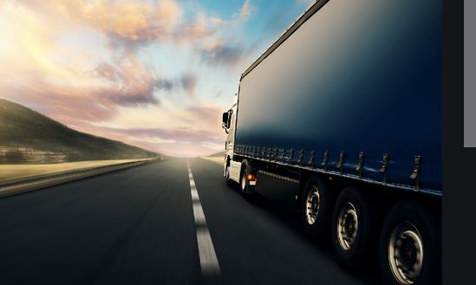
BAC PRO OTM COHÉRENCE GLOBALE DE FORMATION ET APPROCHE SPIRALAIRE

Slide 2
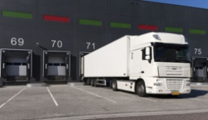
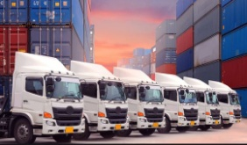
Transport MATO
ZI 52200 LANGRES
Transporteur, commissionnaire, prestataire logistique
EN SECONDE
S’appuyer sur la compétence C1.1 prendre en compte la demande du client / donneur d’ordre
Savoir associé
C1.S1 l’organisation de la profession
C1.S2 l’organisation d’une entreprise de transport
Transversalité Eco Droit
Transversalité Histoire Géographie
Les transports MATO souhaite racheter les transports ROMEN spécialisé dans le transport international import, export en Turquie.
EN PREMIERE
S’appuyer sur la compétence C2.2 Exécuter la demande du client / donneur d’ordre
Savoir associé
C2.S6 les procédures de sûreté et les mesures de sécurité
S’appuyer sur la compétence C3.4 contribuer à l’amélioration de la performance de l’entreprise
Savoir associé
C3.S10 les normes qualité
Transversalité Français
EN TERMINALE
S’appuyer sur la compétence C3.4 contribuer à l’amélioration de la performance de l’entreprise
Savoir associé
C3.S15 Le bilan
C3.S16 Le compte de résultat
Transversalité Mathématique
Transport ROMEN
ZAC 21800 CHEVIGNY SAINT SAUVEUR
Commissionnaire, transitaire, représentant en douane

Slide 3
EN SECONDE
S’appuyer sur la compétence
C1.1 prendre en compte la demande du client / donneur d’ordre
Savoirs associés
C1.S1 l’organisation de la profession
- l’accès à la profession
- les différents marchés, clients, concurrence
Transversalité Eco Droit : identifier la source de droit applicable dans une situation donnée (cadre juridique), interpréter des indicateurs de l’activité économique
C1.S2 l’organisation d’une entreprise de transport
- étude de l’organigramme de l’entreprise
- intégration du rachat de l’entreprise ROMEN dans l’organigramme MATO
- identifier les partenaires communs entre les deux entreprises et fusion éventuelle de service

Slide 4
EN PREMIERE
S’appuyer sur la compétence
C2.2 Exécuter la demande client / donneur d’ordre
Savoirs associés
C2.S6 Les procédures de sûreté et les mesures de sécurité
- s’assurer du protocole de sécurité et des règles de sûreté en place dans l’entreprise ROMEN
- vérifier le document unique dans l’entreprise ROMEN
- l’entreprise ROMEN possède le statut OEA définir cette fonction et en tirer les avantages et les inconvénients de ce statut
Transversalité Français : maîtriser l’échange écrit, lire, analyser, écrire et adapter son expression écrite selon les situations destinataires.
S’appuyer sur la compétence
C3.4 Contribuer à l’amélioration de la performance de l’entreprise
Savoirs associés
C3.S10 Les normes qualité
- l’entreprise MATO est certifiée ISO 9001 Version 2015, l’entreprise ROMEN n’est pas certifiée .
- définir les procédures d’extension de la norme à l’entreprise ROMEN
Transversalité Français : maîtriser l’échange écrit, lire, analyser, écrire et adapter son expression écrite selon les situations destinataires.

Slide 5
EN TERMINALE
S’appuyer sur la compétence
C3.4 Contribuer à l’amélioration de la performance de l’entreprise
Savoirs associés
C3.S15 Le Bilan
- Analyse des grandes masses du bilan : actif immobilisé, actif circulant, trésorerie, capitaux propres et les dettes de l’entreprise ROMEN
- Prolongement possible pour des élèves dont le projet est l’entreprenariat d analyser et interpréter les masses du bilan Fond de Roulement Net Global (FRNG) et le Besoin de Fond de Roulement (BFR)
- Identification et interprétation des résultats
Transversalité Mathématiques : S’approprier / rechercher, extraire et organiser l’information
Réaliser / calculer. Valider / Exploiter et interpréter les résultats obtenus ou les informations effectuées.
C3.S16 Le compte de résultat
- Calcul des Soldes Intermédiaires de Gestion (SIG), Valeur Ajoutée (VA), Excédent Brut d’Exploitation (EBE), Résultat.
- Prolongement possible pour des élèves dont le projet est l’entreprenariat Identification et interprétation des résultats
Transversalité Mathématiques : S’approprier / rechercher, extraire et organiser l’information
Réaliser / calculer. Valider / Exploiter et interpréter les résultats obtenus ou les informations effectuées.

Slide 6
BONNE ROUTE !!

